Slide 1
Ринок та його основні елементи: попит, пропозиція, ціни
Учениці 7(11)-В класу
Юрків Ольга
Донченко Ольга

Slide 2
План
Попит
Закон попиту
Еластичність попиту
Крива попиту
Пропозиція
Закон пропозиції
Еластичність пропозиції
Ринкова ціна
Реальні ціни
Потенційні ціни

Slide 3
Попит
Попит -запит фактичного або потенційного покупця, споживача на придбання товару за наявних у нього коштів, що призначені для цієї покупки.
Попит відображає
потребу покупця в деяких
товарах або послугах,
бажання придбати ці товари
або послуги в певній кількості
можливість сплатити за покупку
по цінах, що знаходяться в межах «доступного» діапазону
З позицій кількісного виміру попит на товар, розуміється як об'єм попиту, означає кількість даного товару, яку покупці (споживачі) бажають, готові і мають грошову можливість придбати за деякий період за певними цінами. Але окрім ціни на величину попиту впливає і ряд інших чинників, які іноді називаю неціновими. Це перш за все споживчі смаки, мода, величина доходів .величина.

Slide 4
Закон попиту
Закон попиту величина (об'єм) попиту зменшується у міру збільшення ціни товару. Математично це означає, що між величиною попиту і ціною існує обернено пропорційна залежність.
Природа закону попиту не складна. Якщо у покупця є певна сума грошей на придбання даного товару, то він зможе купити тим менше товару, що більша ціна і навпаки. Звичайно, реальна картина набагато складніша, оскільки покупець може залучити додаткові кошти, придбати замість даного товару інший товар субститут.

Slide 5
Еластичність попиту
Еластичність попиту -це показник, що виражає коливання сукупного попиту, викликані пониженням цін на товари і послуги. Еластичним називається попит, що сформувався за умови, що зміна його об'єму (у %) перевищує відсотковий вираз зниження цін.
Якщо показники падіння цін і збільшення попиту виражені у відсотках, рівні, тобто зростання об'єму попиту лише компенсує зниження рівня цін, то еластичність попиту рівна одиниці: Ed=1.
У разі, коли ступінь пониження цін перевищує показник попиту на товари і послуги, попит нееластичний. Отже, еластичність попиту - показник ступеня чутливості (реакції) споживачів до змін ціни товару.

Slide 6
Еластичність попиту може бути пов'язана не тільки із зміною ціни на товар, але і зі зміною доходу споживачів. Тому розрізняють еластичність попиту за ціною та еластичність попиту по доходах. Є і попит з одиничною еластичністю. Це ситуація, за якої і дохід, і величина попиту змінюються на однаковий відсоток, отже загальний дохід залишається постійним у міру зміни ціни.
Реакція споживачів на зміну ціни товару може бути сильною, слабкою, нейтральною. Кожен з них породжує відповідний попит: еластичний, нееластичний, одиничний. Можливі варіанти, коли попит виявляється абсолютно еластичним або абсолютно нееластичним.
Як правило, існують товари з різною еластичністю за ціною. Зокрема, хліб та сіль є прикладами нееластичного попиту. Підвищення або зниження на них цін в цілому не впливає на кількість їх споживання.

Slide 7
Знання ступеня еластичності попиту на товар має велике практичне значення. Так, наприклад, продавці товару з високою еластичністю попиту можуть піти на зниження ціни з метою різко збільшити об'єм продажів і отримати прибуток більший, ніж якби ціна товару була вища.
Для товарів з низькою еластичністю попиту подібна цінова практика неприйнятна при зниженні ціни об'єм продажів зміниться слабо і не компенсує упущену вигоду.
За наявності великої кількості продавців попит на будь-який товар буде еластичним, бо навіть незначне підвищення ціни одним з конкурентів примусить споживачів звертатись за покупкою до інших продавців, що пропонують цей же товар дешевше.

Slide 8
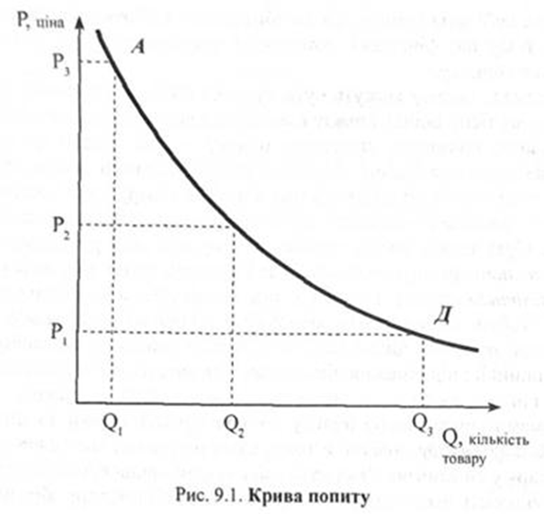
Крива попиту
Графік попиту (Крива попиту) відношення між ринковою ціною товару і грошовим виразом попиту на неї.
Крива попиту показує вірогідну кількість товару, який вдається продати за певний час по цінах даного рівня. Що еластичніший попит, то вища ціна може бути встановлена на товар. Еластичність попиту це реакція ринку на відсутність товару, можливість його заміни, ціну конкурентів, пониження цін, небажання покупців міняти свої споживчі звички і шукати дешевші товари, підвищення якості товарів, природне зростання інфляції і на інші чинники.

Slide 9
Пропозиція
Пропозиція характеризує можливість і бажання продавця (виробника) пропонувати свої товари для реалізації її на ринку за певними цінами. У кількісному плані пропозиція характеризується своєю величиною та об'ємом.
Об'єм, величина пропозиції -це кількість продукту (товару, послуг), яка продавець (виробник) бажає, може і здатний у відповідності з наявністю або продуктивними можливостями запропонувати для продажу на ринку протягом деякого періоду часу за певної ціни.
Як і об'єм попиту, величина пропозиції залежить не тільки від ціни, але і від ряду нецінових чинників, включаючи виробничі можливості, стан технології, ресурсне забезпечення, рівень цін на інші товари, інфляційні очікування.

Slide 10
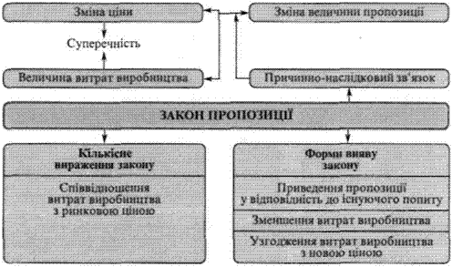
Закон пропозиції
Закон пропозиції при інших незмінних чинниках величина (об'єм) пропозиції збільшується у міру збільшення ціни на товар.
Зростання величини пропозиції товару при збільшенні його ціни обумовлене в загальному випадку тією обставиною, що при незмінних витратах, витрати виробництва одиниці товару із збільшенням ціни росте прибуток і виробникові (продавцеві) стає вигідним продати більше товару. Реальна картина на ринку складніше за цю просту схему, але виражена у ній тенденція має місце.

Slide 11
Еластичність пропозиції
Еластичність пропозиції-показник, що відтворює зміни сукупної пропозиції, які відбуваються у зв'язку із зростанням цін. У випадку, коли збільшення пропозиції перевершує зростання цін, останнє характеризується як еластичне (еластичність пропозиції більше одиниці ). Якщо приріст пропозиції дорівнює приросту цін, пропозиція називається одиничною, а показник еластичності дорівнює одиниці (E=1). Коли приріст пропозиції менше приросту цін, формується так звана нееластична пропозиція (еластичність пропозиції менше одиниці ). Таким чином, еластичність пропозиції характеризує чутливість (реакція) пропозиції товарів на зміни їх цін.

Slide 12
Еластичність пропозиції залежить від таких чинників:
особливість виробничого процесу
час виготовлення продукту і особливість його до тривалого зберігання.
Особливості виробничого процесу дозволяють виробникові розширити виробництво товару при підвищенні ціни, а при пониженні його ціни переходить на випуск іншої продукції. Пропозиція такого товару є еластичною.
Еластичність пропозиції залежить і від часового чинника, коли виробник не в змозі швидко реагувати на зміни ціни, оскільки для додаткового виробництва товару необхідний значний час. Наприклад, збільшити виробництво автомобілів за тиждень практично неможливо, хоча ціна на них може зрости в багато разів. У таких випадках пропозиція є нееластичною. Для товару, який не може зберігається тривалий час (наприклад, продукти, що швидко псуються), еластичність пропозиції буде низькою.

Slide 13
Багато економістів виділяють такі фактори, що змінюють пропозицію:
Зміни в собівартості виробництва за рахунок цін на ресурси
зміни податків і дотацій, досягнень науки і техніки, нових технологій.
Зниження собівартості дозволяє виробникові доставити на ринок більше товарів. Зростання собівартості призводить до протилежного результату.
Зміни цін на інші товари, зокрема на товари субститути.
Індивідуальні смаки споживачів.
Перспективні очікування виробників. При прогнозах щодо зростання цін в майбутньому виробники можуть скоротити пропозицію, щоб незабаром продати товар за вищою ціною, і навпаки.
Кількість товаровиробників безпосередньо впливає на пропозицію, оскільки чим більше постачальників товарів, тим вище пропозиція і навпаки.

Slide 14
Ринкова ціна
Аналіз взаємодії попиту і пропозиції, особливостей наслідків конкуренції за фіксації цін, причин виникнення дефіциту дає змогу розкрити механізм ринкової рівноваги, а також дослідити ринковий критерій розподілу благ.
Координація дій у ринковому господарстві здійснюється за допомогою ціни. Це врівноважує ринки, а ціна, що врівноважує кількісні величини попиту і пропозиції, називається ціною рівноваги, або рівноважною ціною.
Зменшення пропозиції блага стосовно попиту зумовлює автоматичну ринкову реакцію зростання ціни. Вища ціна змушує покупців купувати блага менше, а виробників постачати блага більше, що спричиняє встановлення рівноваги величини попиту і величини пропозиції.

Slide 15
До такого ж наслідку призводить і зниження ціни як відхилення від рівноваги. Зниження ціни сигналізує, що благо стало менш рідкісним, тобто пропозиція перевищила попит і зумовлює збільшення величини попиту, але зменшення величини пропозиції, тобто їх рівновагу.
Але інколи, керуючись певними міркуваннями, навіть в умовах ринкової економіки уряд фіксує ціну на товар на так званому соціально прийнятному рівні, що рівнозначно виключенню механізму ринкової координації.
Рідкісність певного блага не можна подолати, встановлюючи контроль над ціною. Фіксація низької ціни спричиняє нестачу або дефіцит товарів.

Slide 16
Грошові ціни надають інформацію про відносну рідкісність. Благо перестає бути рідкісним тоді, коли його можна отримати у бажаній кількості без обмежень.
Конкуренція покупців є наслідком рідкісності благ, позбавитися її можна, лише усунувши рідкісність. Критерієм розподілу рідкісних благ в умовах ринку є готовність платити. Покупці намагаються дотримуватись цього критерію, створюючи конкуренцію між собою. Розподіл та споживання благ у суспільстві на основі готовності платити гроші є важливою мотивацією до праці та до заробляння грошей.
Якщо закон заважає функціонувати ціновому механізму, то використовуються інші не грошові критерії і механізми конкуренції між покупцями. Конкуренція підвищить їхні загальні витрати (грошові й не грошові) і буде збільшувати їх доти, доки величина попиту не зрівняється з величиною пропозиції.

Slide 17
Не грошовими витратами споживачів (або не грошовою складовою ціни) вважаються: стояння в черзі, давання чайових і хабарів, зниження споживання і зміна його структури, витрати часу на пошук товару тощо. Збільшення не грошових витрат покупців породжує змертвілі витрати, тобто витрати, що не приносять вигід і продавцю (наприклад, витрати на чекання в черзі).
Отже, ринкова рівновага зумовлюється такими чинниками:
функцію координації в ринковому господарстві виконують ціни, які встановлюються на ринку на основі взаємодії попиту та пропозиції;
втручання держави у вільне встановлення цін призводить до порушення ринкової рівноваги, дефіциту і збільшення грошових витрат покупців. Воно може здійснюватись тільки у виняткових випадках на короткий період часу і не більше ніж на три-чотири базисних товари;
ринковий розподіл благ визначається готовністю платити, що підтверджує існуючий ринковий принцип: «Ефективність через ринок, справедливість через податки».

Slide 18
Реальні ціни. Потенційні ціни
Теорія попиту та пропозиції представляє собою лише теоретичну модель. Розраховані ціни представляють собою ідеальні ціни, які не завжди відповідають реальним цінам на ринку. Фактично, ідеальні ціни представляють собою реальні, якими вони були би за рядом умов, які не завжди здійснюються.
Коли товари проводяться для продажу, вони звичайно одразу оцінюються, але ці ціни є спочатку тільки потенційними цінами. Не може бути ніякої впевненості, чи товар буде продаватися по цім цінам або чи ці ціни забезпечують максимальний прибуток. Таким чином, результат реальної ціни залежить від переговорів між конкретними виробниками та покупцями, а встановлення рівноваги займає деякий час, інколи досить великий.

